Slide 1
W-Fragen
特殊疑问词 —— Stella

Slide 2
目录
01.
wo/ woher/ wohin
04.
was
CATALOG
02.
wann
05.
wer
03.
wie
06.
warum

Slide 3
wo/ woher/ wohin
1

Slide 4
wo
woher
wohin
在哪里 从哪儿来 上哪儿去
Wo bist du?
---In Paris.
Wo wohnen Sie jetzt?
---In der Schweiz.+D
---In den USA.
Woher kommen Sie?
---Aus Deutschland.
---Aus London.
---Aus der Schweiz.+D
---Aus den USA.
Wohin fahren Sie?
---Nach China.
---Nach Kiel.
---In die Schweitz.+A
---In die USA.
一般情况下，国家或城市名在介词后不用加冠词，当国家名称前有定冠词时，需要加上冠词。

Slide 5
阴性的国家：
die Schweiz瑞士,
die Ukraine乌克兰,
die Slovakei斯洛伐克, die Türkei土耳其,
die Mongolei蒙古，
die Zentralafrikanische Republik 中非共和国，die Dominikanische Republik多米尼加共和国(多数为西欧、东欧)
阳性的国家：
der Irak伊拉克,
der Iran伊朗,
der Jemen也门,
der Kongo刚果,
der Libanon黎巴嫩, der Senegal塞内加尔, der Vatikan梵蒂冈,
der Niger尼日尔,
der Sudan苏丹,
(主要是中东和非洲国家)

Slide 6
还有一些国家是复数，则必须加die，如： die USA美国, die Bahamas巴哈马, die Philippinen菲律宾, die Niederlande荷兰, die Malediven马尔代夫. 这些复数的国家一般都是群岛，或者有很多个州组成

Slide 7
wann
2

Slide 8
wann 什么时候（时间）
Wann beginnt der Film?
---Er beginnt um halb acht.
Von wann bis wann dauert er ?
---Von 7.30 bis 9.00 dauert er.

Slide 9
wie
3

Slide 10
wie 怎样（针对方式方法和程度数量）
1) 问名字、电话号码、地址等。
Wie heißen Sie? --- Ich heiße Jana.
Wie ist Ihr Name? --- Mein Name ist Jana.
Wie ist Ihre Telefonnummer? --- Meine Telefonnummer ist 036 41 / 12365440.
Wie ist Ihre Adresse? --- Meine Adresse ist Eichplatz 32, 07743 Jena.

Slide 11
wie 怎样（针对方式方法和程度数量）
2) 和形容词搭配用
多少：wie viel+不可数名词/wie viele+可数名词复数
Wie viel Uhr ist es? =Wie spät ist es?
Wie viele Bücher hast du zu Hause?
多大/多高：wie groß/wie hoch
多远：wie weit
年纪多大：Wie alt
多久：Wie lange

Slide 12
wie 怎样（针对方式方法和程度数量）
2) 和形容词搭配用
Wie groß bist du? --- Ich bin 1,80m groß.
Wie hoch ist das Gebäude? --- Es ist 1800m hoch.
Wie weit ist der Ort（地方） von hier entfernt? --- Dieser Ort ist 800m entfernt.
Wie alt sind Sie?--- Ich bin 30 Jahre alt.
Wie lange dauert die Fahrt von Karlsruhe nach Heidelberg?---Etwa 45 Minuten.

Slide 13
was
4

Slide 14
was 什么
Was ist das? --- Das ist ein Auto.
Was suchst du? --- Ich suche meinen Pass.
Was ist /sind /bist X von Beruf?
= Was ist /sind /bist X?
Was kostet...? = Wie viel kostet...? ……多少钱？
was 用于对物进行提问，一格和四格都是was本身。

Slide 15
wer
5

Slide 16
wer 谁
Wer ist der Mann? 第一格
--- Der Mann ist mein Vater.
Wem hilfst du? 第三格
--- Ich helfe meinem Vater.
Wen suchst du? 第四格
--- Ich suche meinen Vater.

Slide 17
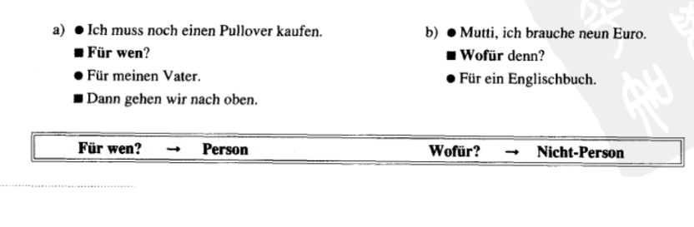

Slide 18
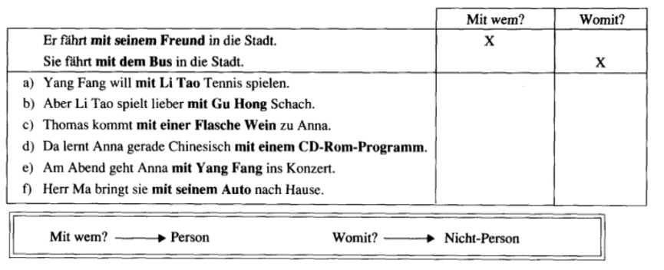

Slide 19
warum
6

Slide 20
warum 为什么（原因）
Warum lernst du Deutsch?
Warum ist das so wichtig ?
Warum trinken Sie kein Bier mehr?

Slide 21
Vielen Dank für Ihre Aufmerksamkeit!

